Slide 1
педагогический проект «УЧИМСЯ СЧИТАТЬ, ИГРАЯ» познавательной направленности старшая, подготовительная группа
автор проекта:
учитель-дефектолог Ⅰ квалификационной категории, Семенова Дарья Александровна
Ковдор, 2019

Slide 2
Технологическая карта проекта
Тип проекта | Познавательной направленности
Возраст детей | 5-6; 6-7 лет
Исполнители | Воспитанники старшей, подготовительной группы компенсирующей направленности для детей с ЗПР; родители (законные представители); учитель-дефектолог; воспитатели.
Продолжительность | Долгосрочный

Slide 3
Актуальность проекта
Формирование количественных представлений у детей дошкольного возраста – трудоемкий процесс, требующий четкой системы и последовательности.
У детей с задержкой психического развития наблюдается низкий уровень развития ВПФ, познавательных процессов. Это сказывается на скорости и качестве формирования математических представлений. Благодаря использованию разнообразных развивающих пособий и созданию игровых обучающих ситуаций у детей старшего дошкольного возраста с ЗПР мотивация и познавательная активность на занятиях по формированию элементарных математических представлений значительно повышается, что позволяет детям успешно овладеть навыками количественного счета.

Slide 4
Новизна и перспективность
Новизна заключается в подборе и разработке игровых обучающих ситуаций на современном занимательном материале, интересном детям. Что позволяет повысить эффективность процесса формирования навыков количественного счета у дошкольников. Необычная игровая ситуация с элементами проблемности, вызывает желание достичь цели, дать ответ и получить результат, стимулирует познавательную активность, способствует прочному усвоению программного материала.

Slide 5
Цель проекта
Формирование количественных представлений у детей старшего дошкольного возраста с ЗПР в игровых обучающих ситуациях посредством развивающих пособий.

Slide 6
Задачи проекта
1. Изучить литературу по проблеме.
2. Провести исследование развития математических представлений дошкольников;
3. Разработать игровые обучающие ситуации, направленные на формирование количественных представлений.
4. Подобрать развивающие пособия в соответствии с ИОС.
5. Пополнить развивающую предметно-пространственную среду.
6. Составить перспективный план работы.
7. Внедрить игровые ситуации, направленные на формирование количественных представлений в работу с детьми старшего дошкольного возраста.
8. Повысить родительскую компетенцию в вопросах математического образования детей.
9. Разработать рекомендации по формированию количественного счета для воспитателей и родителей

Slide 7
Этапы реализации проекта I подготовительный
Определение проблемы, актуальности, новизны проекта; | Подготовка к реализации проекта.
Сбор и анализ методической литературы по проблеме;
Исследование развития математических представлений у дошкольников; | Определение актуального уровня развития математических представлений у детей старшего дошкольного возраста.
Анкетирование родителей (законных представителей воспитанников) по выявлению уровня компетентности в вопросах формирования количественного счета. | Выявление уровня родительской компетентности в вопросах обозначенной темы.

Slide 8
Уровень развития математических представлений у дошкольников старшего дошкольного возраста с ЗПР

Slide 9
II этап – формирующий
Разработка игровых обучающих ситуации, направленных на формирование количественных представлений. | Создание условий, необходимых для реализации проекта.
Подбор развивающих пособий в соответствии с игровыми обучающими ситуациями.
Обогащение развивающей предметно-пространственной среды группы.
Составление перспективного плана работы на учебный год.
Оформление рекомендаций по формированию количественного счета у детей старшего дошкольного возраста для воспитателей и родителей.

Slide 10
III этап – основной мероприятия с воспитанниками
Экскурсия в продовольственный магазин | Знакомство детей с трудом кассира, подчеркнуть значимость владением количественного счета, знаний цифр.
Внедрение игровых обучающих ситуаций в занятия по ФЭМП | Формирование количественных представлений у детей старшего дошкольного возраста в игровых обучающих ситуациях посредством развивающих пособий.
Использование ИКТ средств обучения на занятиях по ФЭМП- решение ИОС, представленных в виде мультимедийных презентаций | Заинтересовать дошкольников темой проекта с помощью ИКТ, развивать познавательный интерес, формировать навык количественного счета.
Развлечение с использованием занимательного математического материала по мотивам произведений С. Я. Маршака | Повышение уровня мотивации к учебной деятельности на занятиях по ФЭМП.
Неделя игр математического содержания «Где-то в Каракумах» | Формирование навыков количественного счета посредством игр и игровых упражнений с песком.
Неделя игр математического содержания «Театр теней» | Формирование навыков количественного счета посредством игр и игровых упражнений со светом и тенью.
Неделя игр математического содержания «Подводный мир» | Формирование навыков количественного счета посредством игр и игровых упражнений с водой.
Детский конкурс чтецов «Математика в рифму» | Закрепление программного материала по ФЭМП путем повторения стихотворных форм математического содержания.

Slide 11
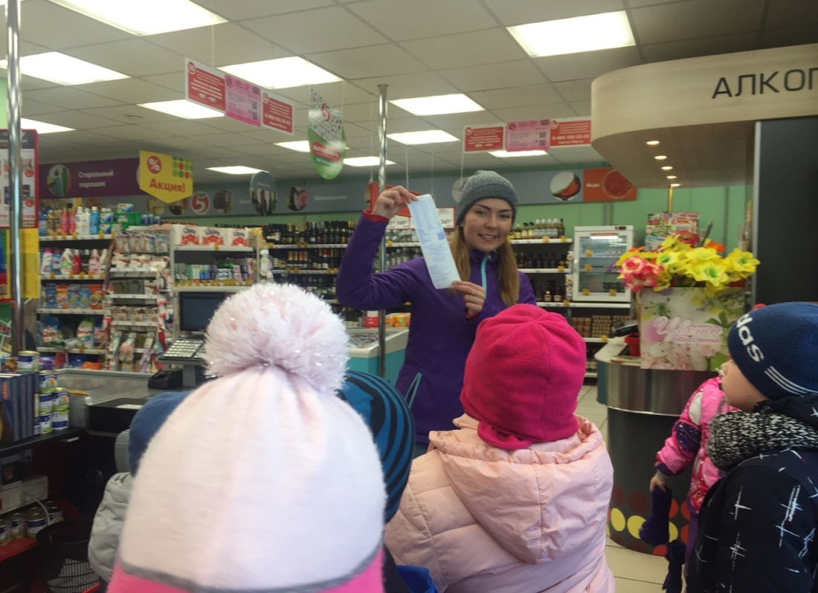
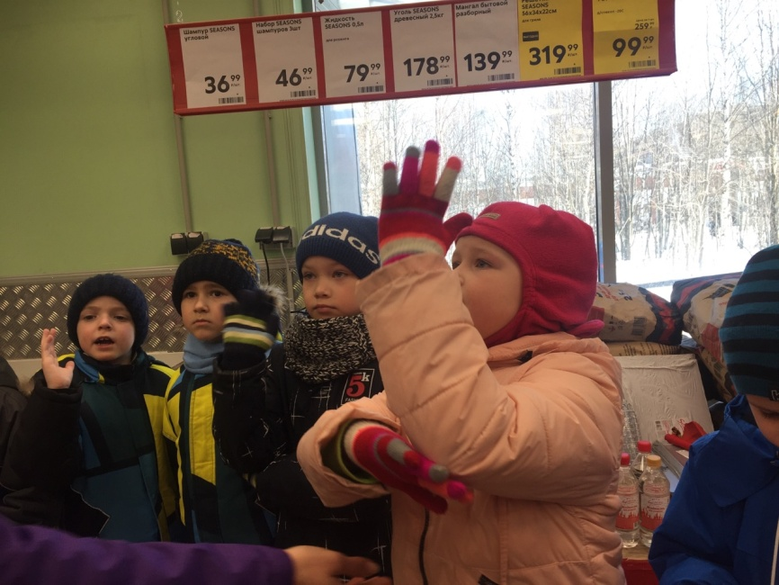
Экскурсия в продуктовый магазин

Slide 12
Игры-тренажеры

Slide 13
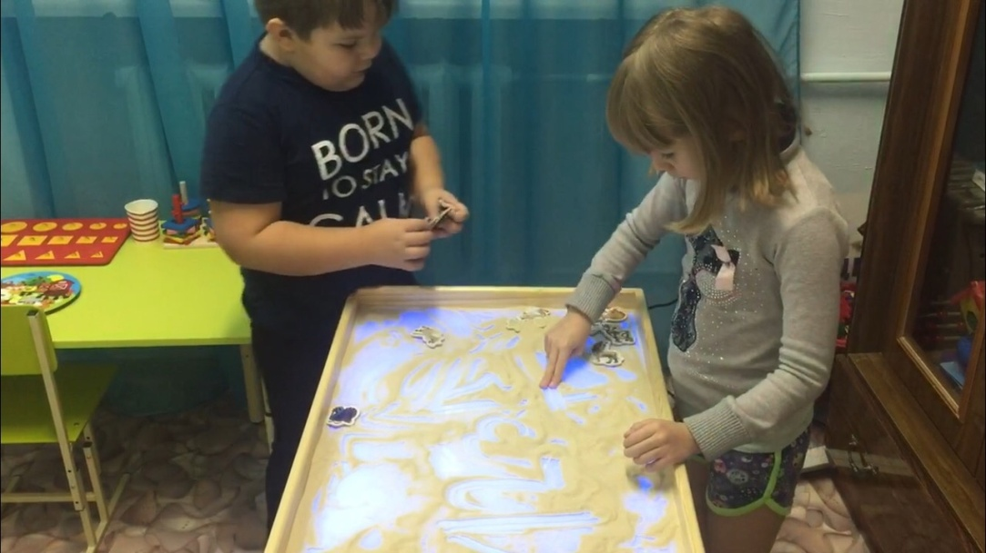
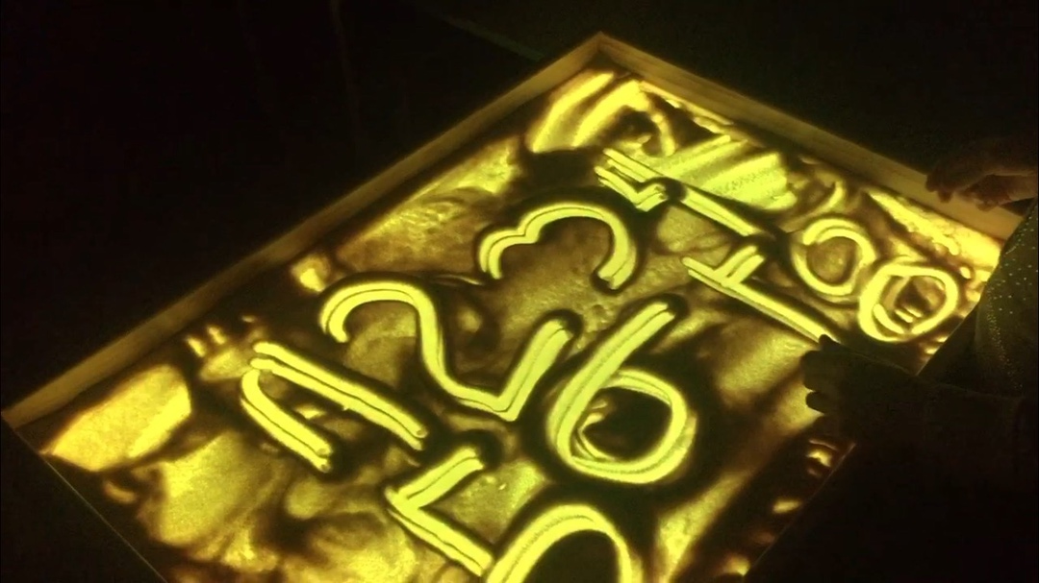
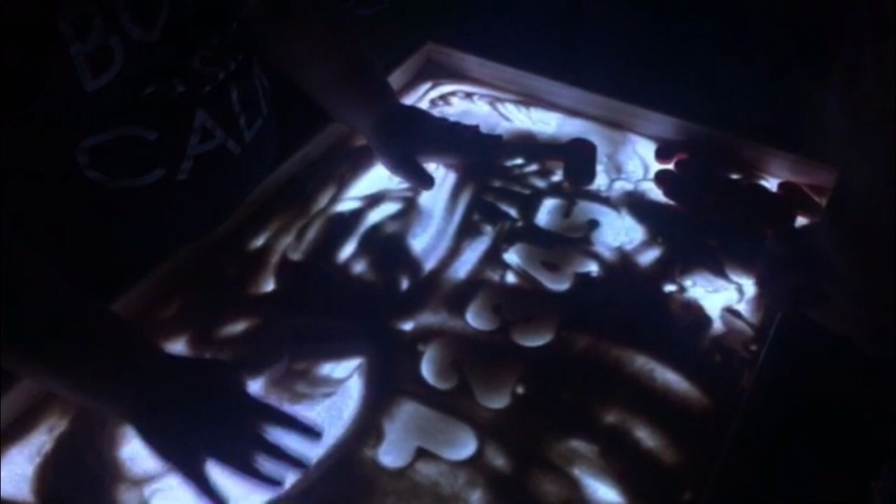
Недели игр математического содержания с песком, водой, светом

Slide 14
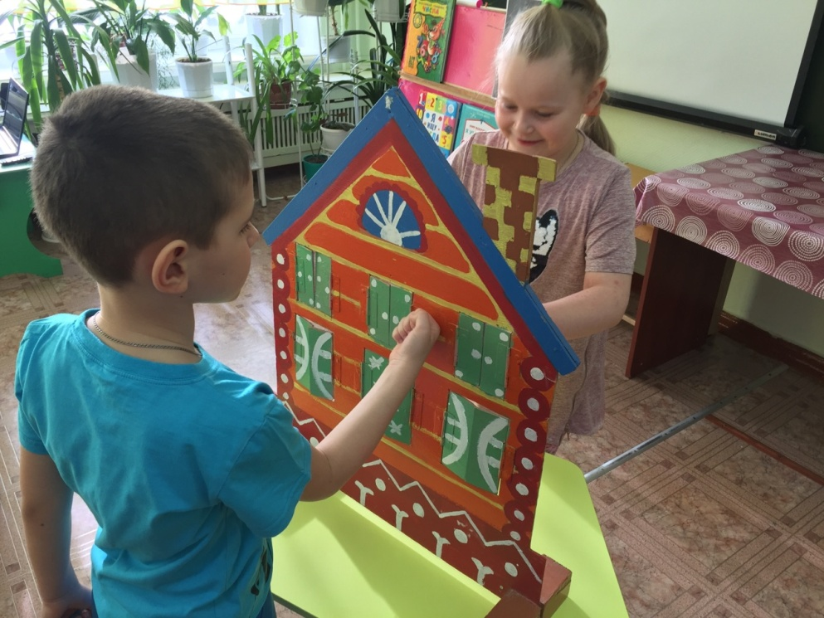
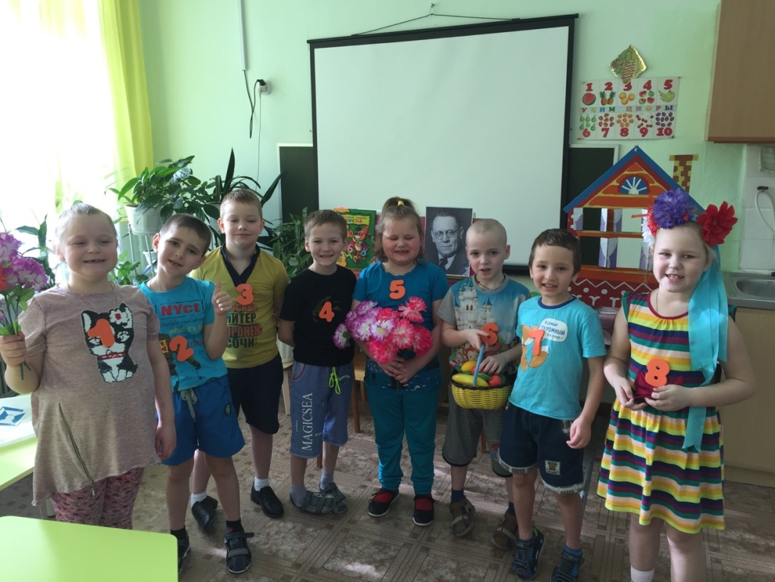
Развлеченье с использованием математического материала по мотивам произведений С.Я. Маршака

Slide 15
Детский конкурс чтецов «Математика в рифму»

Slide 16
III этап – основной мероприятия с родителями
Мастер-класс для родителей воспитанников «Научи меня считать. Путешествие по городу Мастерславль». | Приобщение родителей (законных представителей) к работе над проектом: ознакомление с результатами проведенного исследования развития математических представлений у дошкольников; освещение проблемы, цели и задач проекта. Обучение родителей с практическими навыками формирования количественного счета у детей дошкольного возраста.
Мастер-класс для родителей воспитанников «Счет-это легко, когда интересно. Лесной поход» | Педагогическое просвещение родителей, обучение практическим навыкам количественного счета.

Slide 17
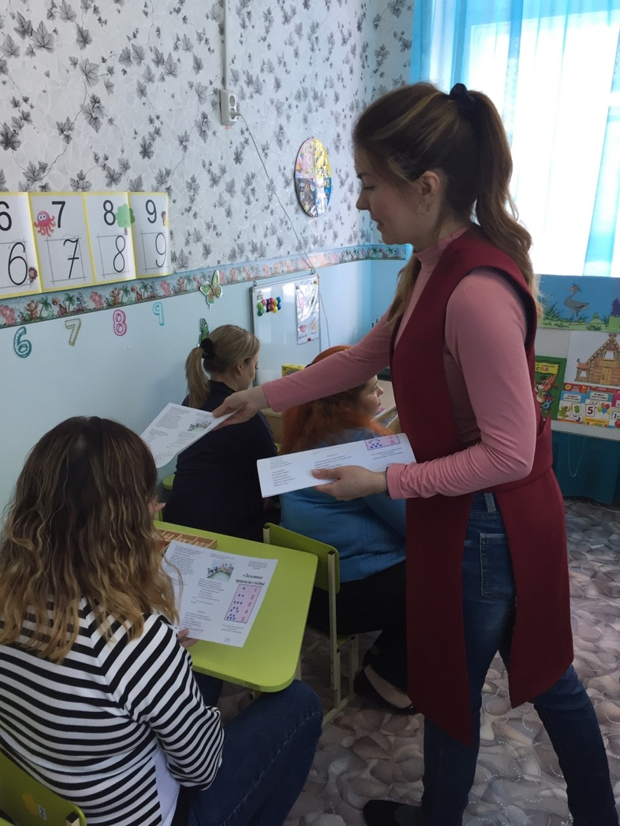
Мастер-класс для родителей воспитанников «Научи меня считать. Путешествие по городу Мастерславль».

Slide 18
Мастер-класс для родителей воспитанников «Счет-это легко, когда интересно. Лесной поход»

Slide 19
III этап – основной мероприятия с педагогами
Мастер- класс для педагогов «Учимся считать, играя». | Повышение педагогической компетенции педагогов по формированию навыков количественного счета у воспитанников.

Slide 20
Мастер- класс для педагогов «Учимся считать, играя»

Slide 21
IV этап – заключительный
Математический праздник «Пиратская математика» | Оценка результатов работы всех участников проекта.
Конкурс развивающих пособий для семей воспитанников «Мы играли, мы считали, и считать мы не устали!» | Презентация детско-родительского продукта проекта.

Slide 22
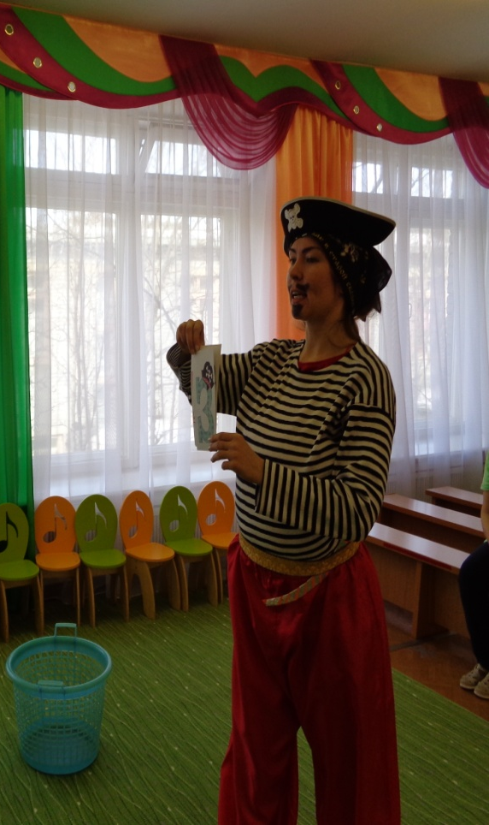
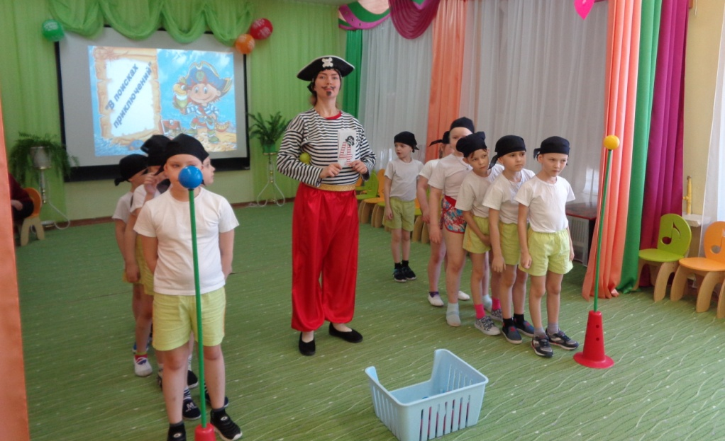
Математический праздник «Пиратская математика»

Slide 23
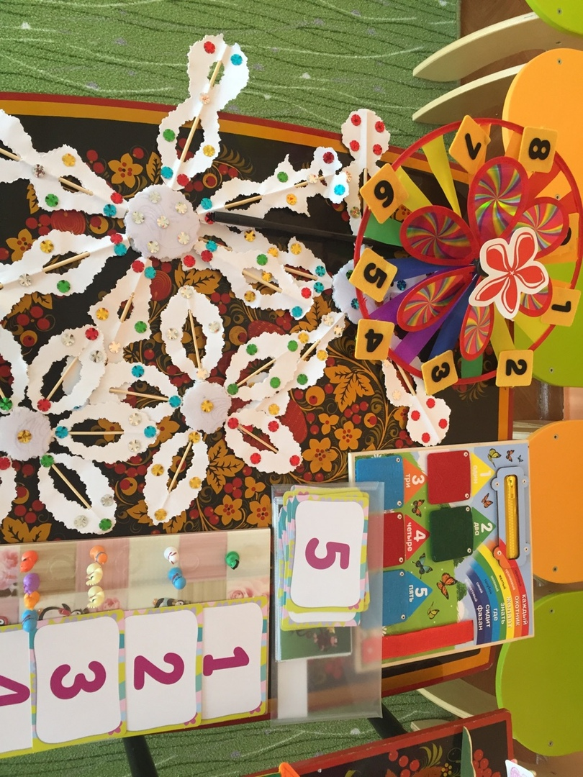
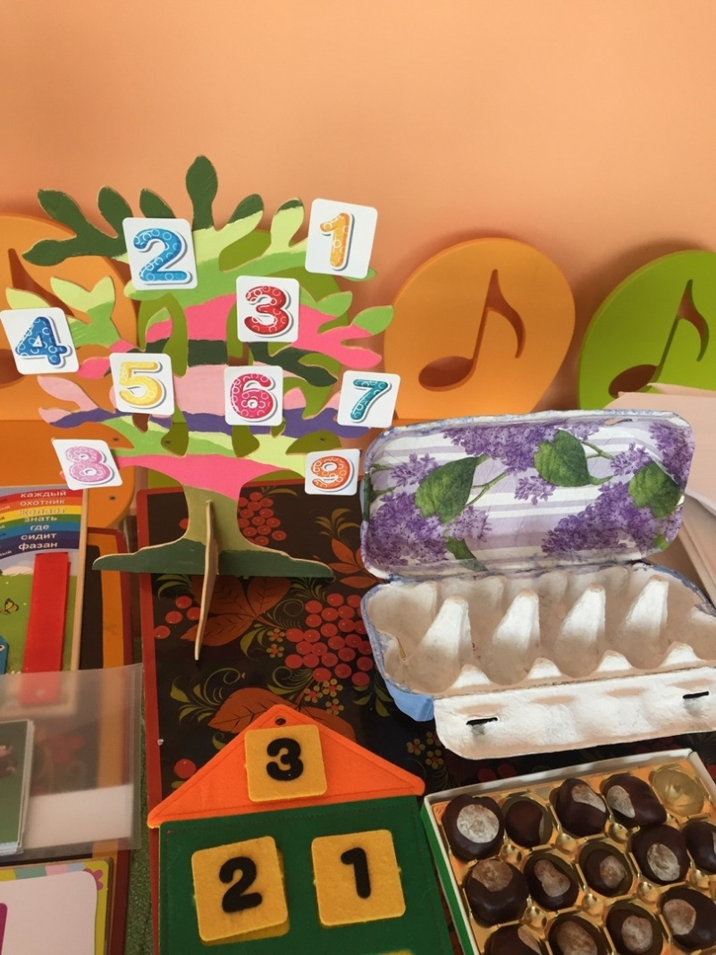
Конкурс пособий «Мы играли, мы считали и считать мы не устали! »

Slide 24
Уровень развития математических представлений у воспитанников после реализации проекта

Slide 25
Спасибо за внимание!

